Slide 1

UNIVERSIDAD AUTÓNOMA DEL ESTADO DE MÉXICO
FACULTAD DE LENGUAS
LICENCIATURA EN LENGUAS
UA: DOCENCIA DE ESPAÑOL PARA EXTRANJEROS
FONÉTICA EN CLASE DE ELE
Elaboró: Virna Velázquez VILCHIS

Slide 2
DISCUTE
Se dice que el español tiene una correspondencia entre su escritura y su pronunciación. Si se decidiera cambiar la ortografía española para que correspondiera con su pronunciación ¿estarías de acuerdo? ¿facilitaría el aprendizaje de la lengua?
¿cuáles son los principales problemas en la enseñanza de la fonética del español para extranjeros?
¿qué es la enseñanza de la pronunciación?
¿cuáles técnicas recomiendas usar para practicar la pronunciación?

Slide 3

"Jubilemos la ortografía, terror del ser humano desde la cuna: enterremos las haches rupestres, firmemos un tratado de límites entre la ge y jota, y pongamos más uso de razón en los acentos escritos, que al fin y al cabo nadie ha de leer lagrima donde diga lágrima ni confundirá revolver con revólver. ¿Y qué de nuestra be de burro y nuestra ve de vaca, que los abuelos españoles nos trajeron como si fueran dos y siempre sobra una?”
García Márquez, G. (1997)“Botella al mar para el dios de las palabras”

Slide 4
¿para qué saber fonética? ¿para qué enseñar fonética?
Todo profesor de ELE que desee enseñar fonética del español, debe conocer las reglas fonéticas de la lengua.
Se enseña fonética por varias razones, la más importante para que los alumnos mejoren en su pronunciación.
Fonología Ortografía
/ka.fe.´si.to/ cafecito
/´ka.ma/ cama
Fonética Ortografía
[ka.fe.´si.to], [kaf.´si.to] cafecito
[pos], [pus], [ps] pues

Slide 5
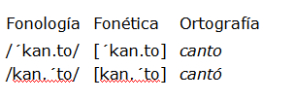
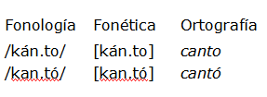
Acento o tilde
En la fonética y en la fonología hay dos maneras de señalar el acento. En la práctica lingüística internacional (Alfabeto Fonético Internacional), el acento se marca a través de una tilde al inicio de la sílaba tónica. Ejemplos:
En la tradición hispanista (alfabeto de la Revista de Filología Española), el acento se señala con una tilde sobre la vocal tónica. Ejemplos:

Slide 6
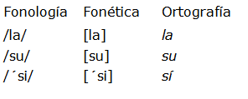
Acento o tilde…
Generalmente, en las palabras monosilábicas no se transcribe el acento (a menos que se necesite distinguir entre elementos léxicos como el/él, mi/mí, si/sí, etc.). Ejemplos:

Slide 7
Las letras ortográficas
Cuando hablamos de las letras, es práctico ponerlas entre comillas:
-En el español de América, la “ese” y la “zeta” suenan igual: /s/.
-En el español de América, “s” y “z” suenan igual: /s/.
-La lengua española tiene 5 vocales: “a”, “e”, “i”, “o” y “u”.
-La “ele”, la “ere” y la “erre” son fonemas líquidos.
Cuando hablamos de una palabra se debe poner en cursivas para distinguirse de las demás: Escribe vaca con “v” chica.

Slide 8
EJERCICIO 1: Siguiendo las convenciones anteriormente explicadas, reescribe el siguiente texto:
En el español castellano, la ese y la zeta representan dos fonemas distintos; sin embargo, en el resto del mundo hispanohablante son un mismo fonema s. Asi, las palabras casa y caza - que se escriben ortograficamente de manera diferente - de este lado del Atlantico se transcriben igual fonologicamente: kasa. Sucede tambien que en ciertas regiones de Mexico y en algunos paises americanos (asi como en las hablas caribeñas, andaluzas y canarias), las eses se aspiran en ciertos contextos foneticos. En Veracruz, por ejemplo, la palabra costa se dice kohta.

Slide 9
RESPUESTA:
En el español castellano, la “ese” y la “zeta” representan dos fonemas distintos; sin embargo, en el resto del mundo hispanohablante son un mismo fonema /s/. Así, las palabras casa y caza - que se escriben ortográficamente de manera diferente - de este lado del Atlántico se transcriben igual fonológicamente: /´ka.sa/. Sucede también que en ciertas regiones de México y en algunos países americanos (así como en las hablas caribeñas, andaluzas y canarias), las “eses” se aspiran en ciertos contextos fonéticos. En Veracruz, por ejemplo, la palabra costa se dice [’ koh.ta].

Slide 10
EJERCICIO 2
Transcribe fonológicamente (//) las siguientes palabras y frases; presta mucha atención a los sonidos tal cual se pronuncian:
ganso
examen
acción
gema
voy a México
hacienda de Jalapa
botana de queso

Slide 11
RESPUESTAS:
ganso /´gan.so /
examen /ek.´sa.men/ o /eg.´sa.men/ (dependiendo de si es habla rápida)
acción /ak.´sjon/
gema /´xe.ma/
voy a México /´boi.´a ´me.xi.ko /
hacienda de Jalapa /a.´sjen.da ´ðe xa.´la.pa/
botana de queso /bo.´ta.na ´ðe ´ke.so/

Slide 12
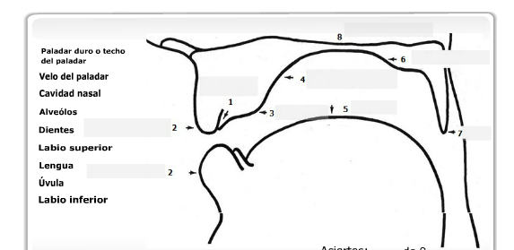
EJERCICIO 3: Completa el siguiente esquema:

Slide 13
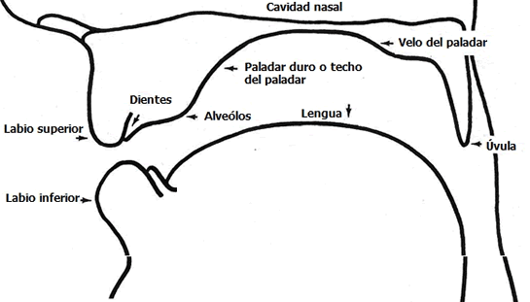
RESPUESTA:

Slide 14
EN RESUMEN
La clasificación articulatoria de los sonidos del habla se estudia según los siguientes puntos:
a. Lugar o zona de articulación
b. Modo de articulación
c. Sonoridad (o acción de las cuerdas vocales)

Slide 15
a. Lugar o zona de articulación
La columna de aire, que viene de los pulmones, es modificada en alguna parte de la cavidad supraglótica; así, la zona de articulación es el lugar de la cavidad oral en donde se articula un segmento del habla.
- Bilabiales
- Labiodentales
- Dentales
- Alveolares
- Palatales
- Velares

Slide 16
b. Modo de articulación
El grado de abertura o cierre de los órganos articulatorios en el momento de la salida del aire por la cavidad oral. Por su modo de articulación, los sonidos pueden ser, en primer lugar, vocálicos o consonánticos. Cuando la abertura de los órganos fonadores es completa, el sonido es vocálico; si en algún lugar del camino el aire encuentra un obstáculo o estrechez, el sonido será consonántico.
En el español americano hay 5 sonidos vocálicos y 17 consonánticos (en el español castellano hay dos consonantes más).
Por su modo de articulación, los sonidos consonánticos se dividen en:
- Oclusivos
- Africados
- Fricativos
- Nasales
- Líquidos (vibrantes y laterales)

Slide 17
c. Sonoridad
Refiere a la vibración de las cuerdas vocales en la emisión del sonido.
Sordos: ausencia en la vibración de las cuerdas vocales
Sonoros: vibración de las cuerdas vocales en la emisión del sonido

Slide 18

LAS VOCALES
Las vocales de la lengua española son cinco: /i/, /e/, /a/, /o/ y /u/. Todas nuestras vocales son fricativas y sonoras (para comprobarlo, podemos hacer las conocidas pruebas de alargamiento y de sonoridad).
La manera de distinguir o diferenciar cada una de las cinco vocales es por dos características: posición y abertura.

Slide 19
POSICIÓN
La posición de la vocal está dada por la zona de la cavidad oral donde esta se articula. Por su posición, hay tres tipos de vocales: dos anteriores (o palatales), una central y dos posteriores (o velares).
Vocales anteriores (o palatales)
En las vocales anteriores, la lengua se ubica en la zona del paladar, como en el caso de /e/ e /i/; así, a estas vocales se les llama anteriores o palatales
Vocal central
La posición central es donde se ubica la /a/, la vocal central por excelencia; esta se encuentra en una zona intermedia en la cavidad oral.
Vocales posteriores (o velares)
La posición posterior es donde se ubican las vocales /o/ y /u/; ellas se ubican en la zona del velo del paladar, por lo cual a estas vocales posteriores se les llama también vocales velares.

Slide 20
ABERTURA
La abertura se refiere al espacio que hay entre la lengua y el techo del paladar en el momento de emitir una vocal.
En el español hay dos vocales cerradas (o altas), dos medias y una abierta (o baja).
Vocales cerradas (o altas)
Las vocales cerradas o altas son la /i/ y la /u/. Se les llama cerradas debido a que al momento de su emisión la lengua se encuentra en una posición alta dentro de la cavidad oral, dejando un espacio pequeño (o cerrado) para la salida del aire.
Vocales medias
Las vocales medias son la /e/ y la /o/. En su caso, la lengua se ubica en una posición intermedia dentro de la boca.
Vocal abierta (o baja)
La vocal abierta es la /a/, pues la lengua se ubica en una zona baja de la cavidad oral, de allí que se le llame también vocal baja. De tal suerte, el espacio entre la lengua y el techo de la boca es bastante amplio.

Slide 21
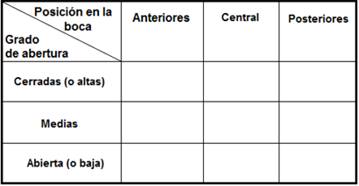
EJERCICIO 4: Enseguida completa el cuadro:

Slide 22
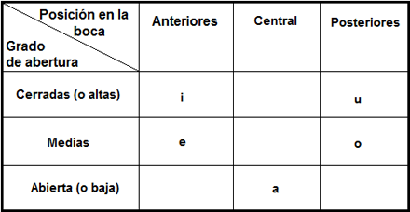
RESPUESTA DEL TRIÁNGULO VOCÁLICO:

Slide 23


SEGUNDA PARTE
ALGUNOS ALÓFONOS IMPORTANTES EN EL ESPAÑOL DE MÉXICO

Slide 24
- Pérdidas y debilitamientos vocálicos
- Diptongación de hiatos
- Comportamiento de las vocales cerradas en diptongo
- Consonantización de las vocales cerradas al inicio de palabra
- Realización aproximante (fricativa) de las oclusivas sonoras /b/, /d/ y /g/
- Aspiración de /s/ y /x/
- Pérdida y debilitamiento de /-d-/ final intervocálica
- Asibilación de vibrantes
*Las vocales fuertes son /a/, /e/ y /o/; las débiles, /i/ y /u/

Slide 25
1) Pérdidas y debilitamientos vocálicos
Pérdida: cuando se elimina por completo un segmento del habla
cafecito > [kaf.´si.to].
Debilitamiento: se presenta cuando un segmento se relaja, se vuelve débil o poco perceptible; los debilitamientos se señalan poniendo el segmento afectado en superíndice:
cafecito > [ka.f^{e}.´si.to].

Slide 26
2) Diptongación de hiatos
Unión de dos vocales fuertes en una sola sílaba.
teatro > tiatro
reata > riata
toalla > tualla

Slide 27
3) Comportamiento de las vocales cerradas (/i/ y /u/) en diptongo
Las vocales cerradas tienen un comportamiento muy característico cuando se encuentran en diptongo(tierra, aire, cuerpo, aura). En estos casos, sucede que dejan de ser vocales plenas para adquirir características semiconsonánticas o semivocálicas.
Son semiconsonánticas cuando se encuentran al inicio de diptongo (creciente= vocal débil + vocal fuerte), y semivocálicas cuando se encuentran en posición final de diptongo (decreciente = vocal fuerte + vocal débil ).

Slide 28
3) Continuación….
A la vocal /i/ en diptongo se le llama yod. Cuando está en posición inicial de diptongo (es decir, como semiconsonante) se transcribe de la siguiente manera:
Cuando está en posición final de diptongo (es decir, como semivocal), se transcribe así:
A la vocal /u/ en diptongo se le llama wau. Cuando está en posición inicial de diptongo (es decir, como semiconsonante) se transcribe de la siguiente manera:
Cuando está en posición final de diptongo (es decir, como semivocal), se transcribe así:

Slide 29
4) Consonantización de las vocales cerradas al inicio de palabra
El fenómeno de semiconsonantización de las vocales cerradas puede ser tan pronunciado cuando una palabra empieza con /i/ o /u/ en diptongo creciente (por ejemplo en las palabras hielo, hierro, huevo, huerta, etc.) que a nivel fonético éstas llegan, incluso, a convertirse en consonantes.

Slide 30


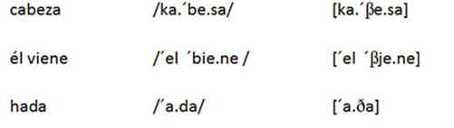
5) Realización aproximante (fricativa) de las oclusivas sonoras /b/, /d/ y /g/
Las consonantes /b/, /d/ y /g/ son oclusivas, nivel fonético en la lengua española con mucha frecuencia modifican su modo de articulación de oclusivo a fricativo, el término más adecuado para este fenómeno es el de aproximante.
1. Cuando /b, d, g/ se encuentran después de consonante nasal o en la posición inicial absoluta de un enunciado, a nivel fonético /b/, /d/ y /g/ se presentarán en forma oclusiva: [b, d, g]. Ejemplos:
2. Cuando /b, d, g/ están en cualquier otro contexto (entre vocales, en posición inicial de palabra pero no en posición inicial absoluta del enunciado, después de consonante, etc.) a nivel fonético se presentarán como aproximantes. Sus símbolos fonéticos son beta, delta y gama, respectivamente. Ejemplos:

Slide 31
6) Aspiración de /s/ y /x/
En ciertas zonas costeras tanto del Pacífico como del Golfo de México, los fonemas /s/ y /x/ se aspiran en determinados contextos, sobre todo en posición final de sílaba; el símbolo de la aspiración es [h]: costa > [´koh.ta], México > [´me.hi.ko].

Slide 32
7) Pérdida y debilitamiento de /-d-/ final intervocálica
También en las zonas costeras –aunque no exclusivamente– el fonema /d/, cuando está en posición final intervocálica, tiende a debilitarse e, incluso, a perderse: cansado > [kan.´sa.^{ð}o] o [kan.´sa.o].

Slide 33
8) Asibilación de vibrantes
Asibilar significa parecerse a un silbo; así, en el fenómeno de la asibilación, las “eres” y “erres” se silban; es decir, en determinadas circunstancias las consonantes vibrantes llegan a debilitarse y obtienen un cierto parecido con las “eses”.
La asibilación de vibrantes es un fenómeno característico de algunas variantes sociolingüísticas del habla de la ciudad de México
problema [přo.’ble.ma]
Otros contextos difíciles son: /pr/, /tr/, /kr/, /br/, /dr/, /gr/

Slide 34
EJERCICIO 5: Siguiendo las convenciones antes explicadas, transcribe las siguientes frases/palabras
El día de hoy
El gato
La gran venta
gran venta
Hierro
Huerta

Slide 35
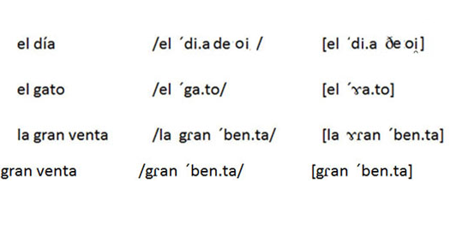
RESPUESTA:
1.
2.
3.
4.
5.
6.

Slide 36
EJERCICIO 6: Indica a cuál de los 8 fenómenos descritos, corresponde cada uno de los siguientes:
aeropuerto [‘ai.ro.puer.to]
Veracruz [be.ra.’kruh]
dos pesos [‘do^{s} ‘p^{e}.sos]
asear [a.’siar]
grasa [‘gřa .sa]

Slide 37
Respuesta:
aeropuerto [‘ai.ro.puer.to] Diptongación de hiato
Veracruz [be.ra.’kruh] aspiración de /s/
dos pesos [‘do^{s} ‘p^{e}.sos] debilitamiento de /s/ y debilitamiento vocálico
asear [a.’siar] diptongación de hiato
grasa [‘gřa .sa] asibilación de vibrante

Slide 38
¿cuáles son los principales problemas en la enseñanza de la fonética del español para extranjeros?
A fin de poder establecer actividades adecuadas para los alumnos debemos tener en cuenta:
La influencia de la LM del alumno,
La interferencia o inexistencia de los sonidos a producir.
Por lo que necesitamos llevar a cabo un análisis contrastivo de la lengua a enseñar y del español antes de planear cualquier actividad.
Otros aspectos importantes a considerar son
El conocimiento del docente sobre el sistema del español.
La ideología que se tiene sobre la fonética en el aula.

Slide 39
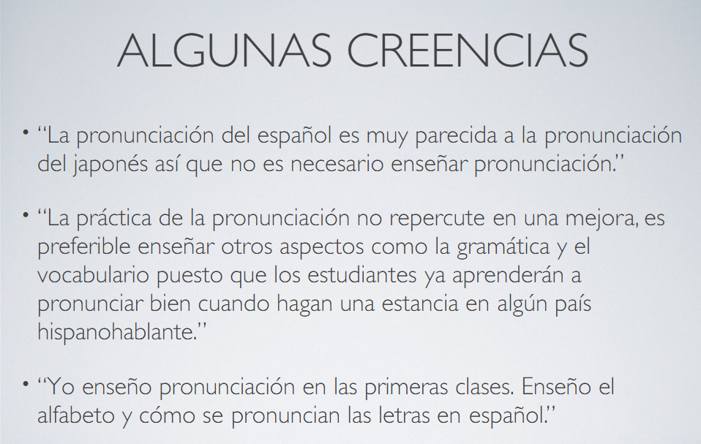
¿qué es la enseñanza de la pronunciación?

Slide 40

¿cuáles técnicas recomiendas usar para practicar la pronunciación?

Slide 41
REFERENCIAS
García Márquez, G. (1997)“Botella al mar para el dios de las palabras”, Congreso de la lengua en Zacatecas. Disponible en: http://www.eluniversal.com.mx/cultura/52019.html
Gil, J. 1990 / 1999. Los sonidos del lenguaje, Madrid: Síntesis.
__________.2007. Fonética para profesores de español: de la teoría a la práctica. Madrid: Arco/ Libros.
Quilis, A. 1993. Tratado de fonología y fonética españolas, Madrid: Gredos.
Martínez Celdrán, E. 1996. El sonido en la comunicación humana. Introducción a la fonética, Barcelona: Octaedro.
_______. 2004. “La pronunciación en la enseñanza del español como lengua extranjera”, en Revista Electrónica de Didáctica / Español Lengua Extranjera, I., pp.1-8.
Notas del curso fonética y fonología como parte del Diplomado Inicial en Enseñanza del Español para Extranjeros, del Centro de Enseñanza de Español para Extranjeros (CEPE) de la UNAM, 2014.

